Slide 1
ESCUELA NORMAL DE EDUCACIÓN PREESCOLAR
ATENCIÓN A LA DIVERSIDAD
MAESTRA: ALEJANDRA ISABEL CARDENAS GONZALEZ
ALUMNA: SARA PATRICIA GARCIA VELARDE
#8
SEGUNDO B
“PROPUESTAS QUE GUIEN AMBIENTES INCLUSIVOS, REALES Y SIGNIFICATIVOS”

Slide 2
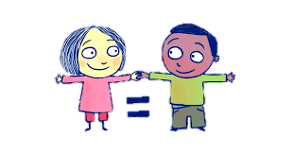
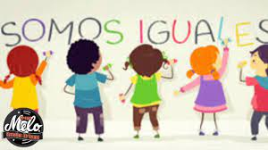
1. El papel protagonico que en mi lugar como futura docente implementaria en mi salón de clases ante las situaciones que se presentan que impiden el sentido de justicia social, dignidad y desarrollo educativo en equidad seria que, como primera propuesta seria el reglamento de salón de clases en los que se prohiba actitudes racistas, injustas o que hagan referencia a la desigualdad de genero, hacer juntas para padres de familia y una para niños en los que se traten estos temas ya que todo lo que los niños expresan viene desde sus casas, hacerles saber que al no cumplir con estos acuerdos habran sansiones. Muchas de las veces cuando comentarios de este tipo vienen de niños muchas personas los dejan pasar justificandolo con un “son niños” pero es precisamente por eso que es importante corregir desde temprana edad para que en un futuro no sea un adulto con esos pensamientos y actitudes incorrectos. Deben saber que todos tenemos derecho a ser diferentes a nuestra manera y que ninguna de nuestras caracteristicas o costumbres nos hace más o menos que otros u otras.

Slide 3
PROPUESTAS
Trabajo colaborativo, niñas y niños pueden formar un gran equipo compartiendo diferentes ideas y puntos de vista, esto ya que muchas de las veces los niños tienen esas “ideas” de que los niños no se pueden juntar con las niñas.
Inclusión, tener en el salón niños o niñas con alguna discapacidad fisica no es motivo para dejarlos a un lado, al contrario, los niños deberan tener la tarea de involucrarnos y ofrecerles su ayuda cuando la necesiten.
Realizar actividades que nos permitan conocernos, tanto a la maestra como a lus alumnos, generando asi la confianza entre maestra y alumno y entre los mismos compañeros.
Gererar siempre actividades que se desenvuelvan en situaciones reales, hablar de la vida real, para que los niños conozcan como es la vida fuera de sus casas, como viven otras personas, las dificultades que tienen otros niños y que ellos identifiquen que ser diferente no es malo y no creen en sus mentes actitudes de desagrado hacia los otros.
Ser centrada con la evaluación, la evaluación les permite a los niños darse cuenta de sus errores al igual que a la maestra, esto les sirve a los 2 pues la maestra identifica si se esta obteniendo el aprendizaje esperado y el niño aprende a mejorar.

Slide 4
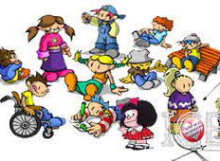
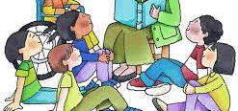
6. De vez en cuando dejar que los niños propongan actividades, pues asi se puede identificar diferentes maneras de atraer su atención y al mismo tiempo les ayuda a ellos a sentirse que son tomados en cuenta y que sus opiniones tambien cuentan.
7. Una vez a la semana se realizara tutoria grupal en donde se trataran los problemas que como grupo se lleguen a tener, esto tiene multiples beneficios, le ayuda al niño a expresarse, a pedir ayuda cuando lo necesite, a reconocer cuando esta mal y asi habra más comunicación grupal y mejor convivencia.
8. Involucrar a los padres de familia en las mejoras y áreas de oportunidad que se puede presentar con cada niño, ellos pueden ayudar a seguir alimentando estas enseñanzas en sus hogares.
9. Buscar interiorizar más la relación maestro-alumno, que no se vea solo como una autoridad, que se vea como alguien que esta para apoyarlos y ayudarlos sin perder la autoridad frente a su grupo.
10. Participación activa del grupo, buscar que de cierta manera todos participen, tal vez no en el mismo día pero no dejar a un lado a los niños que son timidos o que por alguna otra razón les de miedo participar.

